Slide 1
Instituto Tecnológico Superior Sudamericano
MECÁNICA DE PATIO III · UNIDAD 3: TRANSMISIÓN AUTOMÁTICA
MIGUEL ANGEL MINGA GONZÁLEZ.
Ingeniero Mecánico Automotriz

Slide 2
UNIDAD 3 EN EL PEA: TEMAS Y PARTES DE LA PRESENTACIÓN.
Temas y subtemas del PEA (Unidad 3, diciembre 2026) | Parte
Introducción e historia de la transmisión automática | Parte 1
Principios básicos del sistema | Parte 1
Elementos fundamentales: convertidor de par | Parte 2
Grupo mecánico: tren epicicloidal y arreglos; elementos que lo conforman | Parte 3
Elementos fundamentales: discos de fricción (embragues, frenos, bandas) | Parte 3
Introducción al sistema hidráulico; elementos; cuerpo de válvulas | Parte 4
Transmisiones asistidas electrónicamente: introducción, operación y tipos | Parte 5
Diferencias con la caja sin asistencia electrónica | Parte 5
Cajas de mando electrónico longitudinales y transversales | Parte 5
Resultado de aprendizaje
Comprender el funcionamiento de las transmisiones automáticas.
Prácticas
P7 Reconocimiento de los componentes de la transmisión automática.
P8 Análisis funcional de la transmisión automática.
Habilidades: mejora continua y resolución de conflictos.

Slide 3
CONTENIDOS.
Parte 1. Introducción, historia y principios básicos
Qué es la caja automática, evolución histórica, constitución general y posiciones de la palanca.
Parte 2. Convertidor de par
Embrague hidráulico; bomba, turbina y reactor; fases de funcionamiento; embrague anulador (lock-up).
Parte 3. Grupo mecánico
Tren epicicloidal, ecuación de Willis y sus seis variantes; Simpson, Ravigneaux, Wilson y Hydramatic.
Embragues de discos, frenos de banda, rueda libre, cruzamiento y trinquete de aparcamiento.
Parte 4. Sistema hidráulico
Bomba, cuerpo de válvulas, servos, acumuladores; ATF; pruebas de nivel, calado, retardo y presión.
Parte 5. Transmisiones asistidas electrónicamente
Control hidráulico frente a electrónico; cajas longitudinales y transversales; inspección, diagnóstico; P7 y P8.

Slide 4
Instituto Tecnológico Superior Sudamericano
UNIDAD 3 · PARTE 1: INTRODUCCIÓN, HISTORIA Y PRINCIPIOS BÁSICOS
MIGUEL ANGEL MINGA GONZÁLEZ.
Ingeniero Mecánico Automotriz

Slide 5
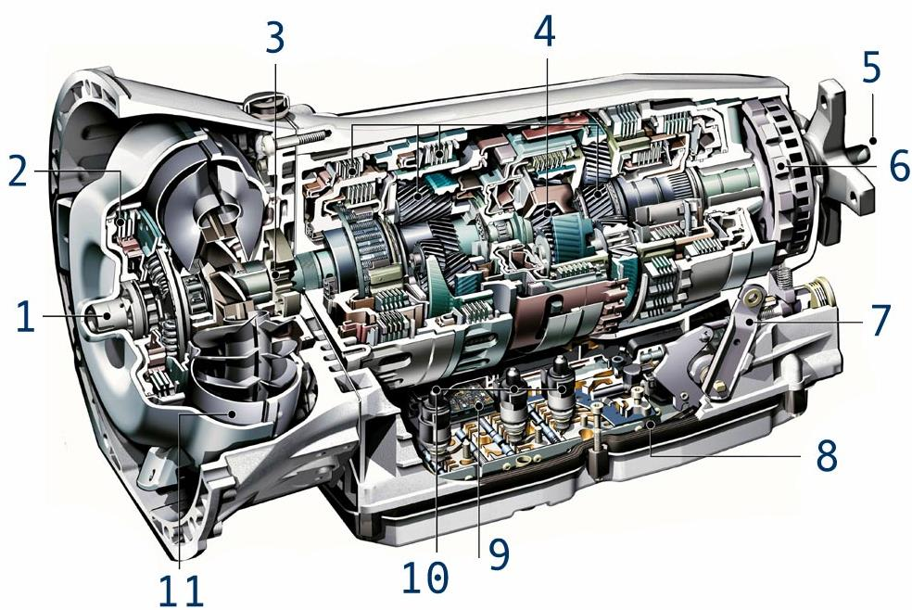
LA TRANSMISIÓN AUTOMÁTICA: DEFINICIÓN.
La transmisión automática selecciona por sí misma la relación de marcha adecuada según la velocidad del vehículo y la carga del motor, sin pedal de embrague y sin interrumpir el flujo de fuerza durante el cambio.
En la caja manual el cambio exige desembragar, desplazar un manguito y volver a embragar; en la automática los engranajes están siempre engranados (trenes epicicloidales) y las marchas se obtienen aplicando o soltando embragues y frenos accionados por presión de aceite.
El conductor solo elige el programa con la palanca selectora: P, R, N, D y posiciones de marchas limitadas.
Caja automática: 1 eje, 2 embrague anulador, 3 bomba, 4 planetario, 5 eje de salida, 6 trinquete, 7 palanca, 8 unidad hidráulica, 9 unidad de control, 10 electroválvulas, 11 turbina.

Slide 6
HISTORIA DE LA TRANSMISIÓN AUTOMÁTICA.
Año | Hito
1908 | Ford T: caja de dos marchas con trenes epicicloidales y frenos de banda accionados con pedales
1940 | General Motors Hydra-Matic: primera caja automática de gran serie, con acoplamiento hidráulico y cuatro marchas
1948–1950 | Buick Dynaflow y Chevrolet Powerglide: se generaliza el convertidor de par
1956 | Chrysler TorqueFlite con tren Simpson de tres marchas; luego Ford C4 y GM TH400
1980–1990 | Sobremarcha (4 marchas), embrague anulador y control electrónico (TCM) con electroválvulas
2000–hoy | Cajas de 6 a 10 marchas (Lepelletier), doble embrague (DSG), CVT y transmisiones híbridas
Elaborado a partir de Domínguez y Ferrer (2018) y Borja et al. (2011).

Slide 7
PRINCIPIOS BÁSICOS: LOS TRES SISTEMAS.
Una caja automática combina tres sistemas que trabajan juntos:
Sistema mecánico: convertidor de par, trenes epicicloidales, embragues multidisco, frenos de banda o de discos, ruedas libres, eje de salida y trinquete de aparcamiento.
Sistema hidráulico: bomba, cuerpo de válvulas, servos, acumuladores y el aceite ATF, que transmite fuerza, acciona los elementos, lubrica y refrigera.
Sistema de control: en las cajas antiguas, hidráulico (válvula reguladora centrífuga y válvula de mariposa); en las actuales, electrónico: sensores, unidad de control (TCM) y electroválvulas.
El conductor actúa sobre la palanca selectora; los puntos de cambio los decide el sistema de control según la velocidad del vehículo y la carga del motor.

Slide 8
PALANCA SELECTORA: POSICIONES.
Por seguridad, el motor solo arranca en P o N (interruptor de rango) y la palanca no sale de P sin pisar el freno (shift lock).
Posición | Función
P (Parking) | Neutro con el eje de salida bloqueado por el trinquete de aparcamiento. Permite arrancar el motor.
R (Reverse) | Marcha atrás. Solo con el vehículo detenido.
N (Neutral) | Neutro: el motor no transmite movimiento, pero las ruedas giran libres. Permite arrancar el motor.
D (Drive) | Cambio automático de todas las marchas hacia adelante.
3, 2, L (o 1) | Limitan la marcha más alta; dan freno motor en bajadas o tracción en pendientes.
M / +/− (Tiptronic) | Modo secuencial: el conductor pide subir o bajar marcha; la TCM protege el motor.

Slide 9
Instituto Tecnológico Superior Sudamericano
UNIDAD 3 · PARTE 2: CONVERTIDOR DE PAR
MIGUEL ANGEL MINGA GONZÁLEZ.
Ingeniero Mecánico Automotriz

Slide 10
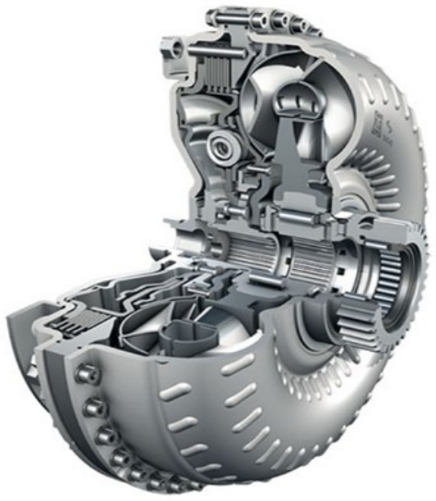
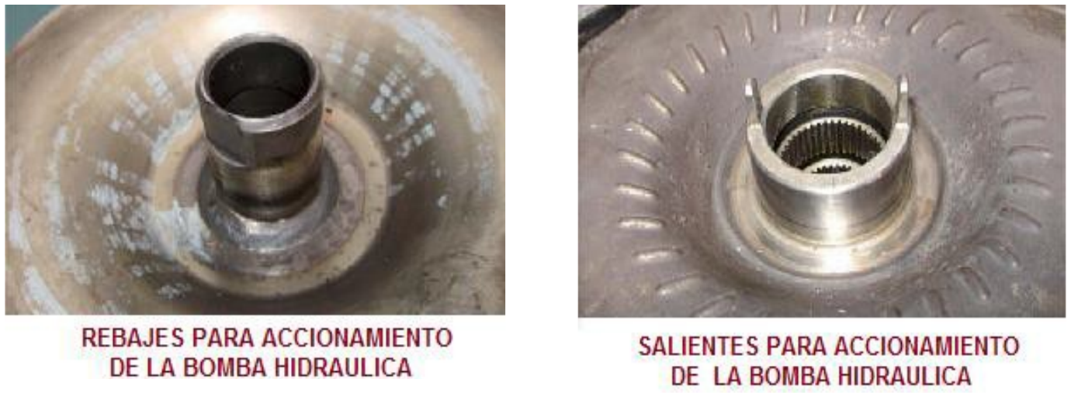
EL CONVERTIDOR DE PAR.
Es el elemento de entrada de la caja automática y puede considerarse un embrague hidráulico perfeccionado: aprovecha su suavidad y progresividad, pero además multiplica el par.
Va atornillado al volante (plato flexible) del motor, gira siempre con él y transmite el par a la caja a través del aceite ATF.
También acciona la bomba de aceite de la caja mediante salientes o rebajes en el cubo del convertidor.
Convertidor de par seccionado.
Rebajes o salientes de accionamiento de la bomba.

Slide 11
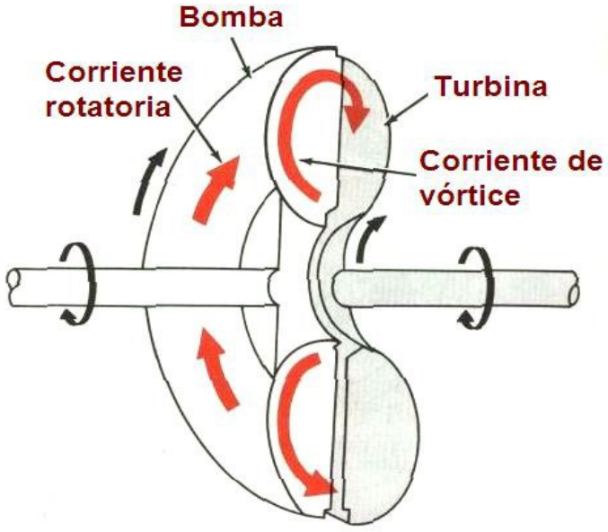
PRINCIPIO: EL EMBRAGUE HIDRÁULICO.
Una bomba acelera el aceite y lo lanza contra una turbina: la energía cinética del aceite se convierte en giro mecánico, como dos ventiladores enfrentados.
Entre bomba y turbina siempre hay resbalamiento: la turbina gira más despacio que la bomba. El par de salida es igual al de entrada; no hay multiplicación.
Para multiplicar el par se añade un tercer elemento, el reactor o estator, y el embrague hidráulico se convierte en convertidor de par.
Corriente rotatoria y corriente de vórtice.

Slide 12
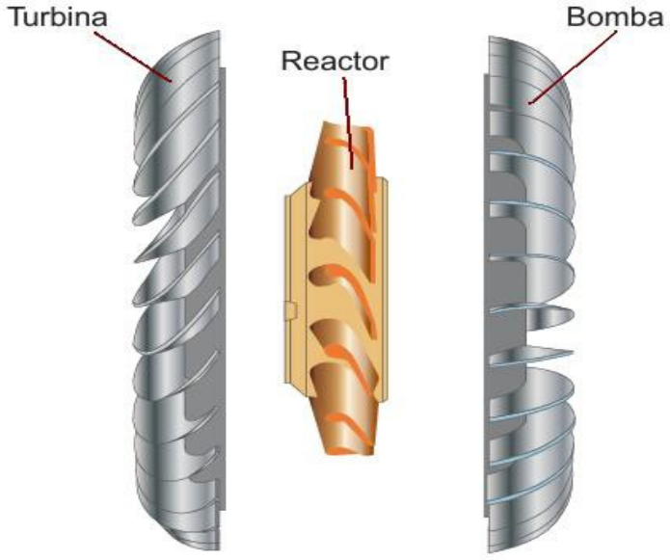
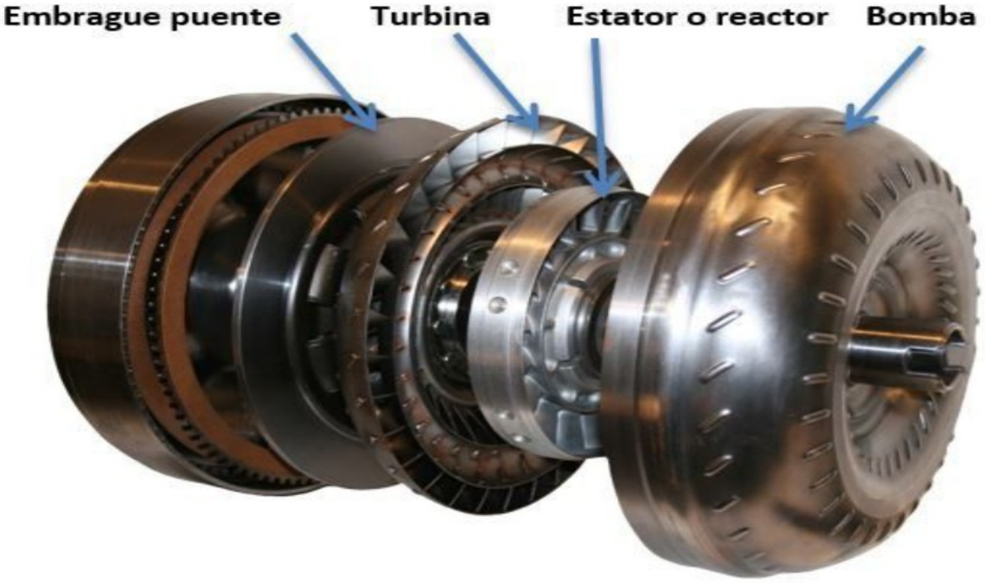
ELEMENTOS DEL CONVERTIDOR.
Bomba (impulsor): forma parte de la carcasa del convertidor y gira con el motor; aspira el aceite y lo impulsa contra la turbina.
Turbina: estriada al eje de entrada de la caja (eje de turbina); recibe el aceite en sus álabes y gira.
Reactor (estator, rueda directriz): entre turbina y bomba, montado sobre una rueda libre apoyada en un eje fijo de la caja; sus álabes curvos cambian la dirección del aceite que vuelve a la bomba.
Embrague anulador: une mecánicamente turbina y carcasa a velocidad de crucero.
Turbina, reactor y bomba.
Embrague puente, turbina, reactor y bomba.

Slide 13
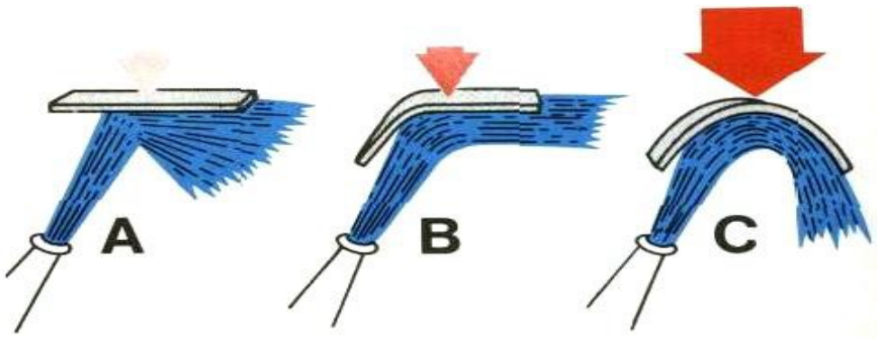
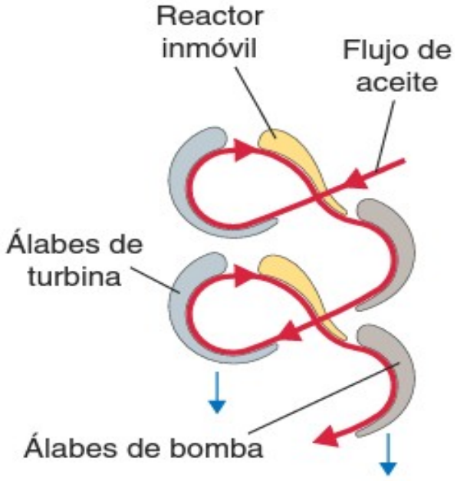
FUNCIONAMIENTO: RALENTÍ Y MULTIPLICACIÓN DEL PAR.
Ralentí: la bomba gira y la turbina está parada (vehículo frenado). El resbalamiento es del 100 % y casi no se transmite par: el vehículo solo "se arrastra".
Multiplicación: al acelerar, el aceite sale de la turbina a gran velocidad y en sentido contrario al giro de la bomba. Los álabes curvos del reactor, bloqueado por su rueda libre, lo invierten y lo devuelven a la bomba en su mismo sentido de giro: ese empuje se suma al del motor y el par en la turbina aumenta.
La multiplicación es máxima con la turbina parada (calado): unas 2 a 2,5 veces el par motor.
Un deflector en U invierte el chorro y aumenta la fuerza.
Reactor inmóvil: el aceite vuelve a la bomba.

Slide 14
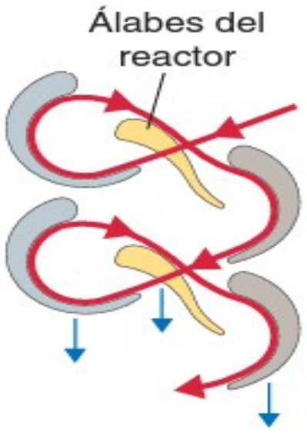
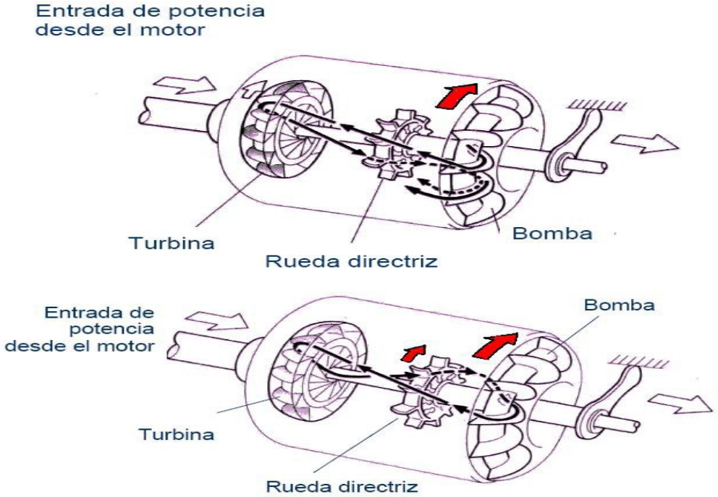
FUNCIONAMIENTO: PUNTO DE ACOPLAMIENTO.
A medida que la turbina se acelera, su velocidad se acerca a la de la bomba (90 % aproximadamente) y el aceite ya no golpea la cara de trabajo de los álabes del reactor sino su parte posterior.
La rueda libre deja entonces girar al reactor en el mismo sentido que bomba y turbina: el convertidor deja de multiplicar el par y funciona como embrague hidráulico (relación ≈ 1:1).
Siempre existe un resbalamiento de 2 a 3 %; sin él no circularía el aceite y no se transmitiría par.
Reactor girando libre.
Recorrido del aceite en ambas fases.

Slide 15
MAGNITUDES DEL CONVERTIDOR.
El comportamiento del convertidor se describe con tres magnitudes, en función de las velocidades y pares de la bomba (p) y de la turbina (t):
$$Resbalamiento: s = \frac{n_{p} − n_{t}}{n_{p}}·100 \%$$
$$Relación de pares: TR = \frac{T_{t}}{T_{p}}$$
$$Relación de velocidades: SR = \frac{n_{t}}{n_{p}}$$
$$Rendimiento: η = \frac{T_{t}·n_{t}}{T_{p}·n_{p}} = TR·SR$$
Interpretación: con la turbina parada SR = 0 y η = 0 aunque TR sea máximo; el rendimiento llega a 85 – 90 % cerca del punto de acoplamiento y con el embrague anulador cerrado se acerca al 100 %.

Slide 16
EJEMPLO RESUELTO: CONVERTIDOR EN FASE DE MULTIPLICACIÓN.
Datos: el motor gira a np = 2000 rpm con Tp = 150 N·m; la turbina gira a nt = 1200 rpm y entrega Tt = 210 N·m.
$$s = \frac{2000 − 1200}{2000}·100 = 40 \%$$
$$TR = \frac{210}{150} = \text{1,40}$$
$$SR = \frac{1200}{2000} = \text{0,60}$$
$$η = TR·SR = \text{1,40}·\text{0,60} = \text{0,84}$$
$$P_{p} = \frac{150·2000}{9549} = \text{31,4} kW$$
$$P_{t} = \frac{210·1200}{9549} = \text{26,4} kW$$
Conclusión: el convertidor multiplica el par un 40 %, pero pierde un 16 % de la potencia (5 kW) en forma de calor en el ATF. Por eso necesita radiador de aceite y embrague anulador.

Slide 17
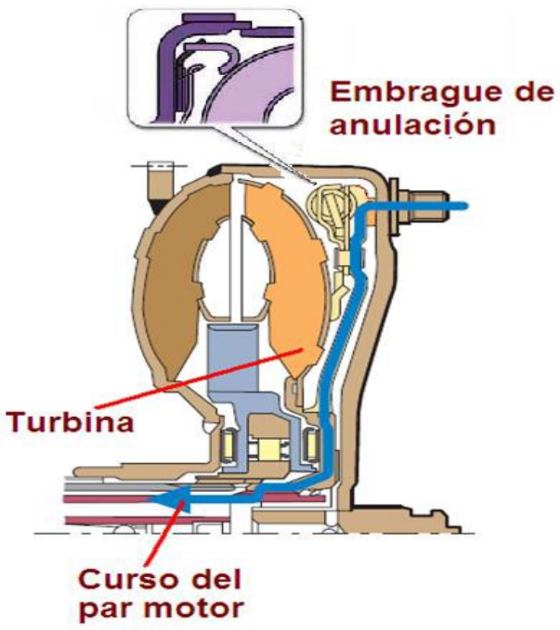
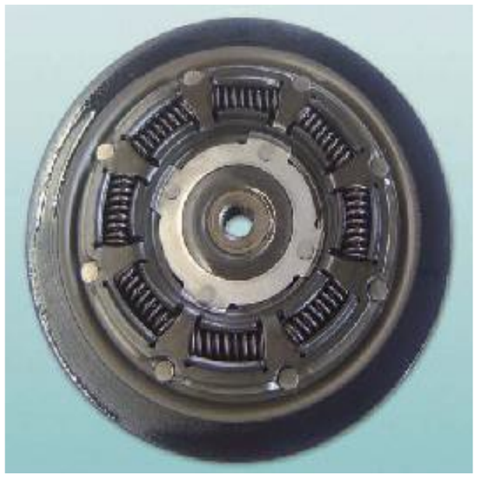
EMBRAGUE ANULADOR (LOCK-UP).
Para eliminar el resbalamiento a velocidad de crucero, la caja incorpora dentro del convertidor un embrague con un forro anular, unido a la turbina, que la presión del aceite aprieta contra la carcasa.
Lleva un amortiguador de torsión, como el disco de embrague, para filtrar las vibraciones del motor.
La unidad de control lo mantiene abierto, en regulación (deslizamiento controlado) o cerrado, según el régimen y par del motor, la velocidad de turbina y de salida, la temperatura y la marcha. Reduce el consumo entre 2 y 8 %.
Embrague de anulación.
Amortiguador del embrague.

Slide 18
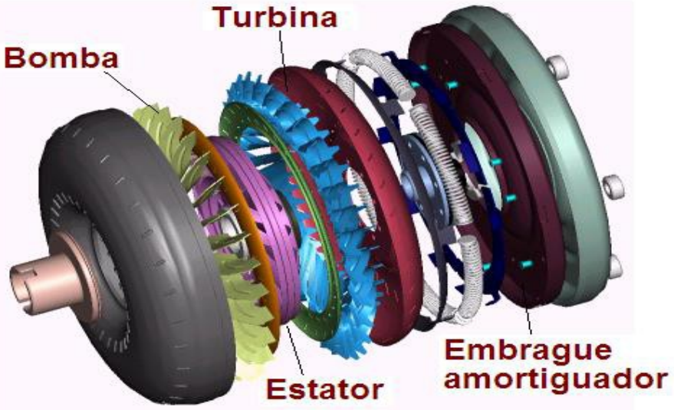
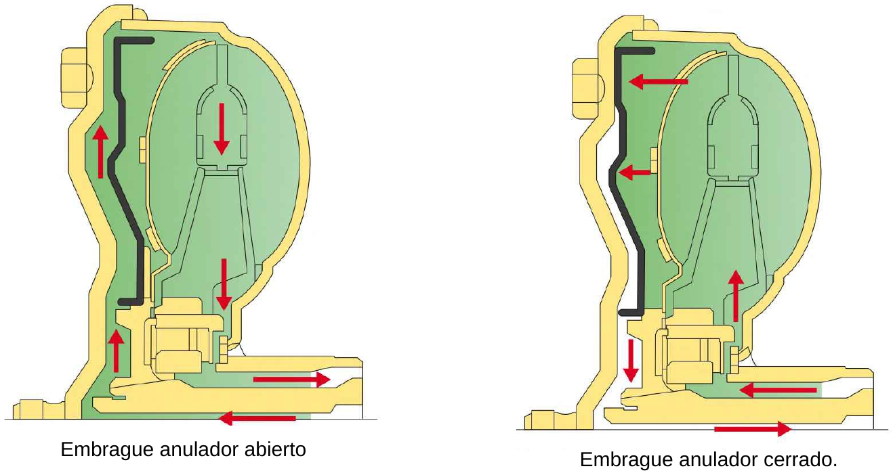
EMBRAGUE ANULADOR: ABIERTO Y CERRADO.
Abierto: el ATF entra por el lado del émbolo, la presión se equilibra a ambos lados y el aceite pasa hacia la turbina. Cerrado: se invierte el flujo con una válvula y una electroválvula; la presión del lado de la turbina aprieta el émbolo contra la carcasa.
Embrague anulador abierto y cerrado.
Despiece: bomba, estator, turbina y embrague amortiguador.

Slide 19
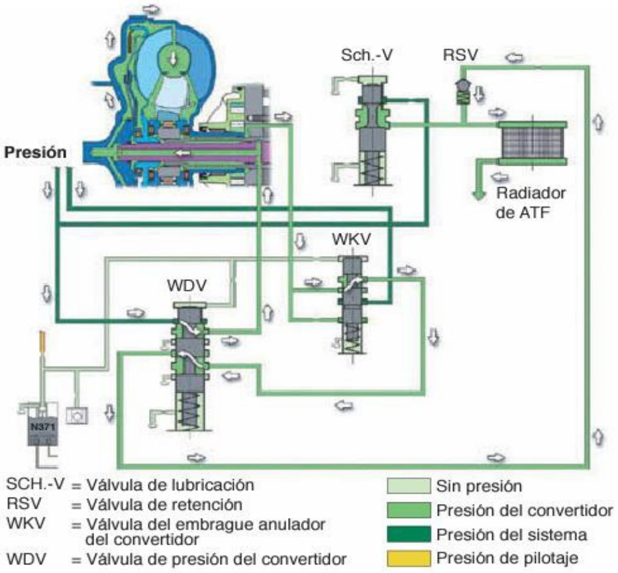
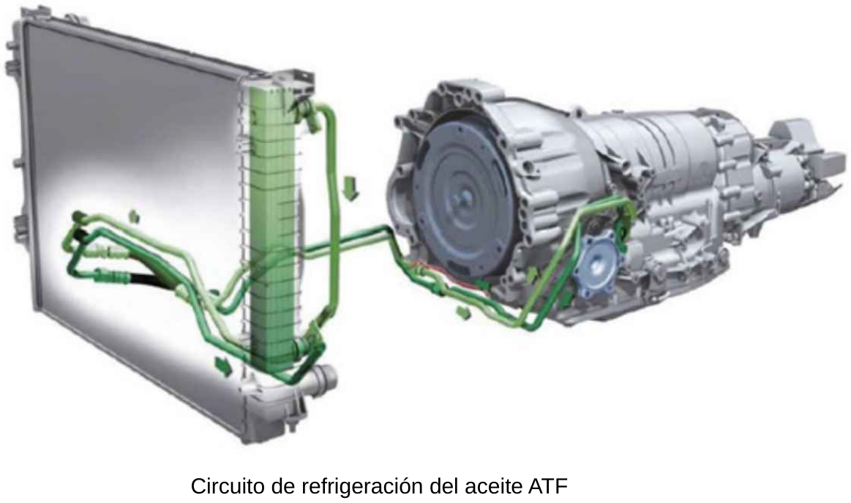
ALIMENTACIÓN Y REFRIGERACIÓN DEL ATF.
El convertidor recibe aceite de forma continua desde la bomba para accionar el embrague anulador y para refrigerarse: el ATF caliente pasa por un radiador, normalmente integrado en el radiador del motor o como intercambiador aceite–refrigerante.
Circuito de refrigeración del ATF.
Circuito del convertidor (válvulas de presión y anulador).

Slide 20
DIAGNÓSTICO DEL CONVERTIDOR DE PAR.
Síntoma | Causa probable | Reparación
Resbalamiento excesivo (sube el régimen sin acelerar) | Falta de aceite o aceite en mal estado; temperatura alta; avería del control | Corregir nivel o cambiar ATF; revisar refrigeración; leer DTC
Régimen de calado bajo; aceleración pobre desde parado | Rueda libre del reactor patina | Sustituir el convertidor
Régimen de calado bajo y sobrecalentamiento a alta velocidad | Rueda libre del reactor bloqueada | Sustituir el convertidor
Arrastre al ralentí (el vehículo empuja con fuerza) | ATF demasiado espeso; nivel excesivo; ralentí alto | Corregir nivel y viscosidad
Vibración al solicitar potencia en marchas altas | Embrague anulador que patina | Sustituir el convertidor con su embrague
Fugas de aceite por la campana | Retén de la bomba o cubo del convertidor dañado | Cambiar retén; revisar el cubo

Slide 21
Instituto Tecnológico Superior Sudamericano
UNIDAD 3 · PARTE 3: GRUPO MECÁNICO: TRENES EPICICLOIDALES Y ELEMENTOS DE MANDO
MIGUEL ANGEL MINGA GONZÁLEZ.
Ingeniero Mecánico Automotriz

Slide 22
POR QUÉ TRENES EPICICLOIDALES.
En la caja manual la marcha se cambia interrumpiendo el flujo de fuerza: se desengrana una pareja de piñones y se engrana otra. En la caja automática el cambio debe hacerse sin interrumpir la fuerza.
Los trenes epicicloidales (planetarios) lo permiten porque todos sus piñones están siempre engranados: no hay que sincronizar piñones, basta con frenar o unir sus elementos con embragues y frenos accionados por aceite.
Además son compactos y coaxiales: la entrada y la salida están en el mismo eje y el par se reparte entre varios satélites, por lo que soportan pares elevados con piezas pequeñas.

Slide 23
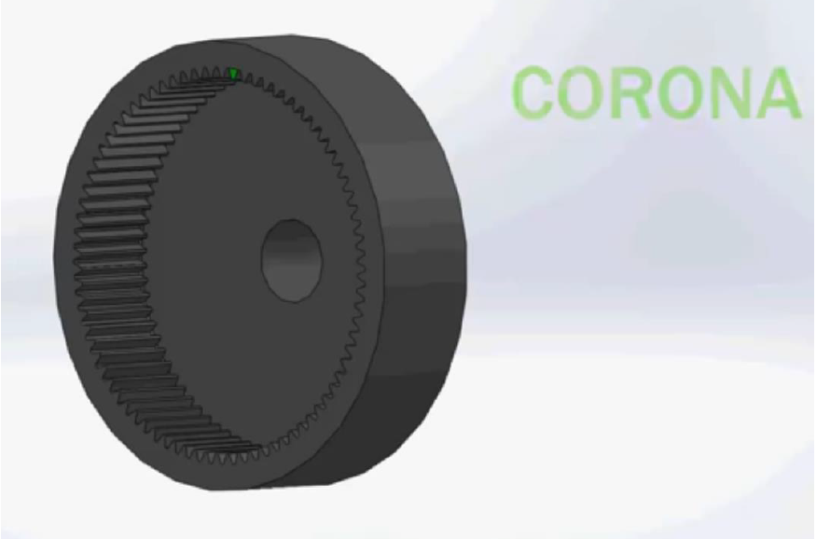
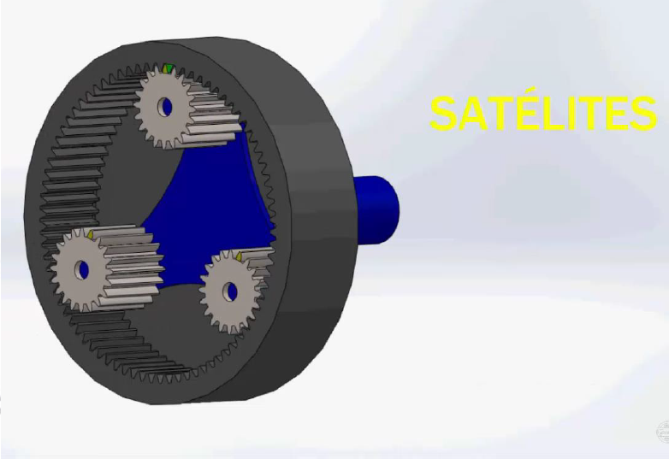
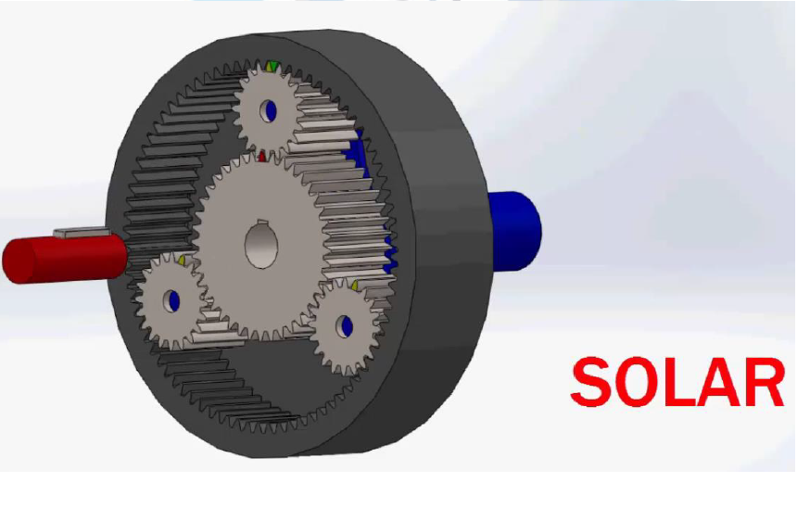
ELEMENTOS DEL TREN EPICICLOIDAL.
Un tren epicicloidal simple tiene tres elementos que pueden girar sobre el mismo eje: el planetario (piñón solar), los satélites con su portasatélites y la corona de dentado interior.
Corona.
Satélites y portasatélites.
Planetario (solar).

Slide 24
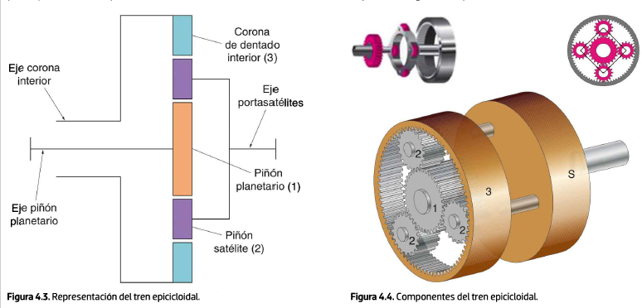
FUNCIONAMIENTO DEL TREN EPICICLOIDAL.
Los satélites giran sobre sus ejes (montados en el portasatélites) y a la vez pueden girar alrededor del planetario, engranando con este y con la corona.
Para transmitir movimiento hay que fijar uno de los tres elementos (reacción), mover otro (entrada) y tomar la salida del tercero.
Ningún elemento retenido: punto muerto.
Dos elementos unidos: el tren gira en bloque, toma directa 1:1.
Portasatélites frenado: inversión de giro (marcha atrás).
Representación y componentes del tren epicicloidal.

Slide 25
ECUACIÓN DE WILLIS.
La relación entre las velocidades de los tres elementos depende solo del número de dientes del planetario (Z₁) y de la corona (Z₃); el número de dientes de los satélites no interviene:
$$n_{2} = \frac{Z_{3}·n_{3} + Z_{1}·n_{1}}{Z_{1} + Z_{3}} R_{t} = \frac{n_{entrada}}{n_{salida}}$$
n₁: rpm del planetario; n₂: rpm del portasatélites; n₃: rpm de la corona; Z₁, Z₃: dientes del planetario y de la corona. El elemento frenado tiene n = 0. Rt > 1 reduce la velocidad y multiplica el par; Rt < 1 la aumenta (sobremarcha); el signo negativo indica inversión de giro.

Slide 26
LAS SEIS VARIANTES DEL TREN EPICICLOIDAL.
Var. | Frenado | Entrada | Salida | Relación Rt = n entrada / n salida | Efecto
1 | Planetario | Corona | Portasatélites | Rt = (Z1 + Z3) / Z3 | Reducción pequeña
2 | Planetario | Portasatélites | Corona | Rt = Z3 / (Z1 + Z3) | Sobremarcha pequeña
3 | Portasatélites | Planetario | Corona | Rt = − Z3 / Z1 | Marcha atrás con reducción
4 | Portasatélites | Corona | Planetario | Rt = − Z1 / Z3 | Marcha atrás con multiplicación
5 | Corona | Planetario | Portasatélites | Rt = (Z1 + Z3) / Z1 | Gran reducción
6 | Corona | Portasatélites | Planetario | Rt = Z1 / (Z1 + Z3) | Gran sobremarcha
Variante 0: dos elementos unidos entre sí → el tren gira en bloque (Rt = 1, directa). Se deducen de la ecuación de Willis haciendo n = 0 en el elemento frenado.

Slide 27
EJEMPLO RESUELTO: VARIANTES 1 Y 2 (PLANETARIO FRENADO).
Datos: tren con Z1 = 16 (planetario) y Z3 = 32 (corona). El elemento de entrada gira a 5000 rpm.
$$Var. 1: entra la corona, sale el portasatélites$$
$$R_{t} = \frac{16 + 32}{32} = \text{1,5}$$
$$n_{2} = \frac{5000}{\text{1,5}} = 3333 rpm$$
$$Var. 2: entra el portasatélites, sale la corona$$
$$R_{t} = \frac{32}{16 + 32} = \text{0,667}$$
$$n_{3} = \frac{5000}{\text{0,667}} = 7500 rpm$$
Conclusión: con el planetario frenado se obtiene una reducción pequeña (como una 2.ª o 3.ª marcha) o una sobremarcha. Nota: con Rt redondeado a 0,66 se obtendrían 7575 rpm; el valor exacto es 7500 rpm.

Slide 28
EJEMPLO RESUELTO: VARIANTES 3 Y 4 (PORTASATÉLITES FRENADO).
Datos: mismo tren (Z1 = 16, Z3 = 32); el elemento de entrada gira a 5000 rpm.
$$Var. 3: entra el planetario, sale la corona$$
$$R_{t} = − \frac{32}{16} = − 2$$
$$n_{3} = \frac{5000}{− 2} = − 2500 rpm$$
$$Var. 4: entra la corona, sale el planetario$$
$$R_{t} = − \frac{16}{32} = − \text{0,5}$$
$$n_{1} = \frac{5000}{− \text{0,5}} = − 10 000 rpm$$
Conclusión: con el portasatélites frenado los satélites actúan como piñones locos y el sentido de giro se invierte: la variante 3 es la que se utiliza como marcha atrás, porque además reduce la velocidad y multiplica el par.

Slide 29
EJEMPLO RESUELTO: VARIANTES 5 Y 6 (CORONA FRENADA).
Datos: mismo tren (Z1 = 16, Z3 = 32); el elemento de entrada gira a 5000 rpm.
$$Var. 5: entra el planetario, sale el portasatélites$$
$$R_{t} = \frac{16 + 32}{16} = 3$$
$$n_{2} = \frac{5000}{3} = 1667 rpm$$
$$Var. 6: entra el portasatélites, sale el planetario$$
$$R_{t} = \frac{16}{16 + 32} = \text{0,333}$$
$$n_{1} = \frac{5000}{\text{0,333}} = 15 000 rpm$$
Conclusión: la variante 5 da la mayor reducción del tren y se usa como 1.ª marcha; la variante 6 da una sobremarcha excesiva y casi no se emplea. Con Rt redondeado a 0,33 saldrían 15 151 rpm; el valor exacto es 15 000 rpm.

Slide 30
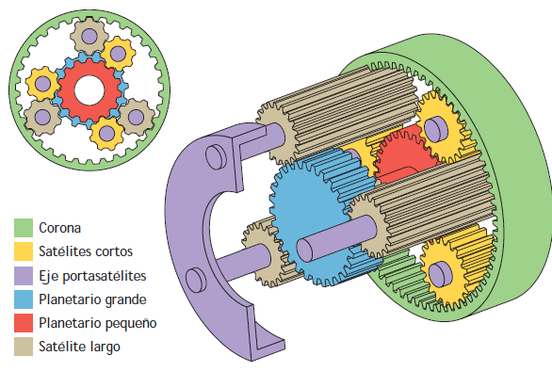
ARREGLOS DE TRENES EPICICLOIDALES.
Un solo tren no basta para obtener todas las marchas con una sola entrada y una sola salida. Las cajas combinan dos o más trenes cuyos elementos están unidos entre sí; las configuraciones más conocidas llevan el nombre de su inventor:
Simpson: dos trenes con planetario común (3 marchas).
Ravigneaux: dos planetarios, satélites cortos y largos y una sola corona (compacto).
Wilson: varios trenes en serie, cada uno con su freno de banda.
Lepelletier: un tren simple delante de un Ravigneaux (6 a 8 marchas).
Tren Ravigneaux: corona, satélites cortos y largos, planetarios grande y pequeño.

Slide 31
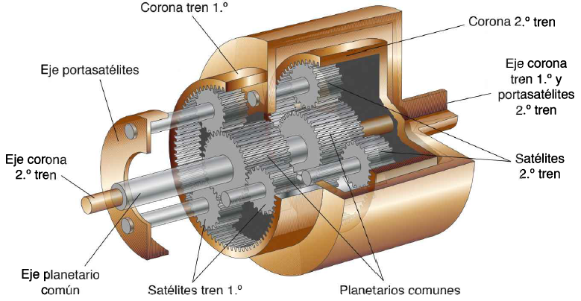
CAJA SIMPSON: CONSTITUCIÓN.
Dos trenes epicicloidales con un planetario común (P1–P2). El portasatélites del tren delantero (PS1), la corona del trasero (C2) y el árbol de salida están unidos entre sí.
La entrada en marchas adelante se hace por la corona delantera (C1), a través del embrague E1.
Elementos de mando: E1 (embrague de marcha adelante), E2 (embrague de directa y marcha atrás), F1 (freno del portasatélites trasero PS2, con rueda libre RL) y F2 (freno del planetario).
Fue la configuración de las cajas de tres marchas (TorqueFlite, C4, TH400).
Acoplamiento de trenes tipo Simpson.

Slide 32
CAJA SIMPSON: CUADRO DE APLICACIÓN DE ELEMENTOS.
Marcha | E1 | E2 | F1 (o RL) | F2 | Flujo de fuerza
1.ª | ● |  | ● |  | C1 → satélites → PS1 + PS2 frenado: reducción en los dos trenes
2.ª | ● |  |  | ● | C1 → satélites ruedan sobre P1 frenado → PS1: reducción en el tren delantero
3.ª (directa) | ● | ● |  |  | Planetario y corona unidos: el tren delantero gira en bloque, Rt = 1
Marcha atrás |  | ● | ● |  | Entra por P2 con PS2 frenado: C2 gira en sentido contrario
● = elemento aplicado. En 1.ª la rueda libre RL sustituye a F1 en tracción; F1 se aplica en la posición L para tener freno motor.

Slide 33
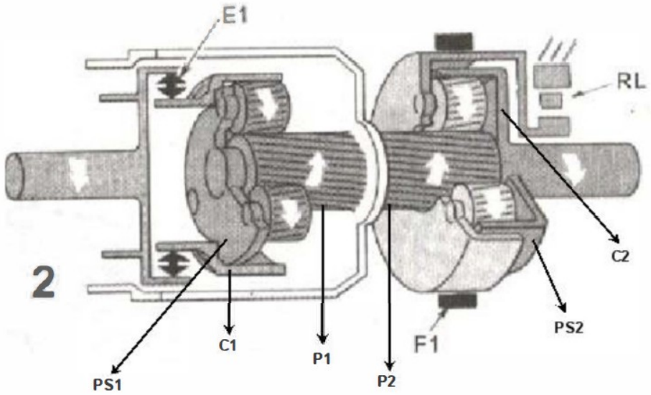
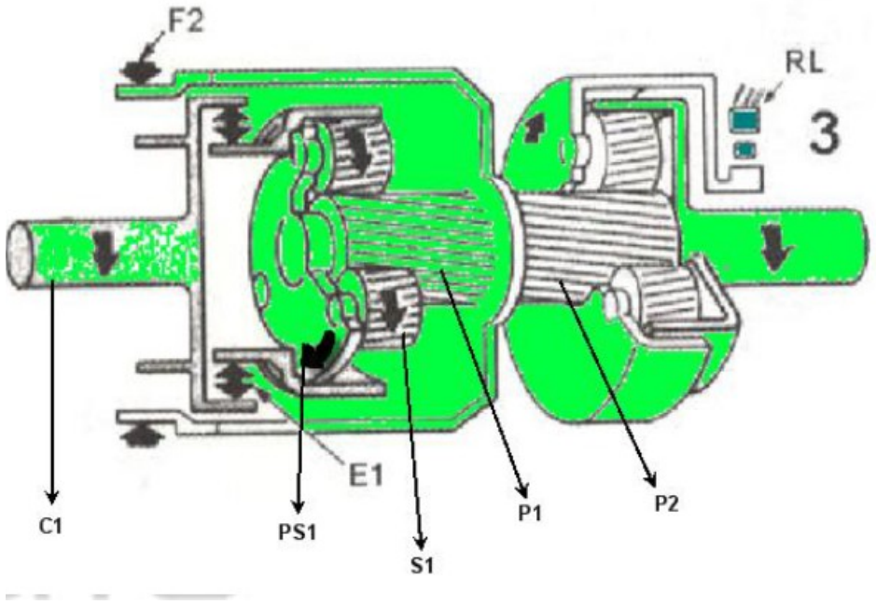
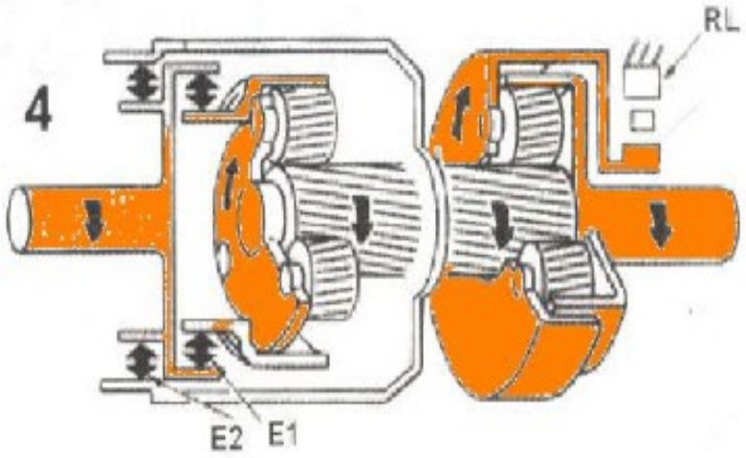
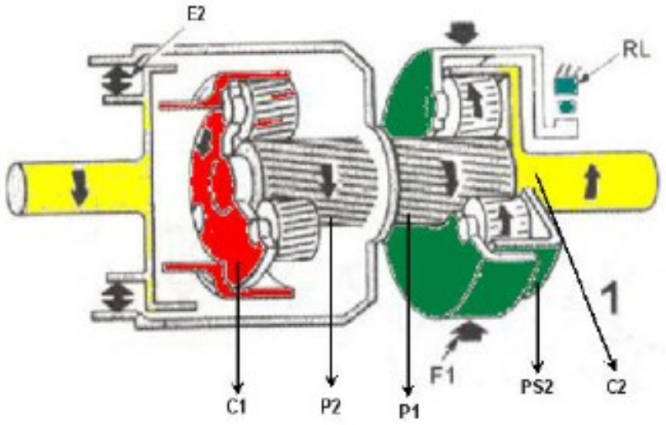
CAJA SIMPSON: FLUJO DE FUERZA EN CADA MARCHA.
1.ª: E1 y F1.
2.ª: E1 y F2.
3.ª: E1 y E2.
Marcha atrás: E2 y F1.

Slide 34
EJEMPLO RESUELTO: RELACIONES DE UNA CAJA SIMPSON.
Datos: ambos trenes con planetario Zs = 30 y corona Zr = 72. Aplicando Willis a los dos trenes unidos se obtienen las relaciones de cada marcha.
$$1.ª: R_{t} = 2 + \frac{Z_{s}}{Z_{r}} = 2 + \frac{30}{72} = \text{2,42}$$
$$2.ª: R_{t} = \frac{Z_{s} + Z_{r}}{Z_{r}} = \frac{102}{72} = \text{1,42}$$
$$3.ª: R_{t} = 1 (directa)$$
$$MA: R_{t} = − \frac{Z_{r}}{Z_{s}} = − \frac{72}{30} = − \text{2,40}$$
Conclusión: la serie 2,42 – 1,42 – 1,00 / MA 2,40 es la típica de las cajas Simpson de tres marchas (por ejemplo, Ford C4: 2,46 – 1,46 – 1,00 / 2,18). En 1.ª los dos trenes reducen; en 2.ª solo el delantero.

Slide 35
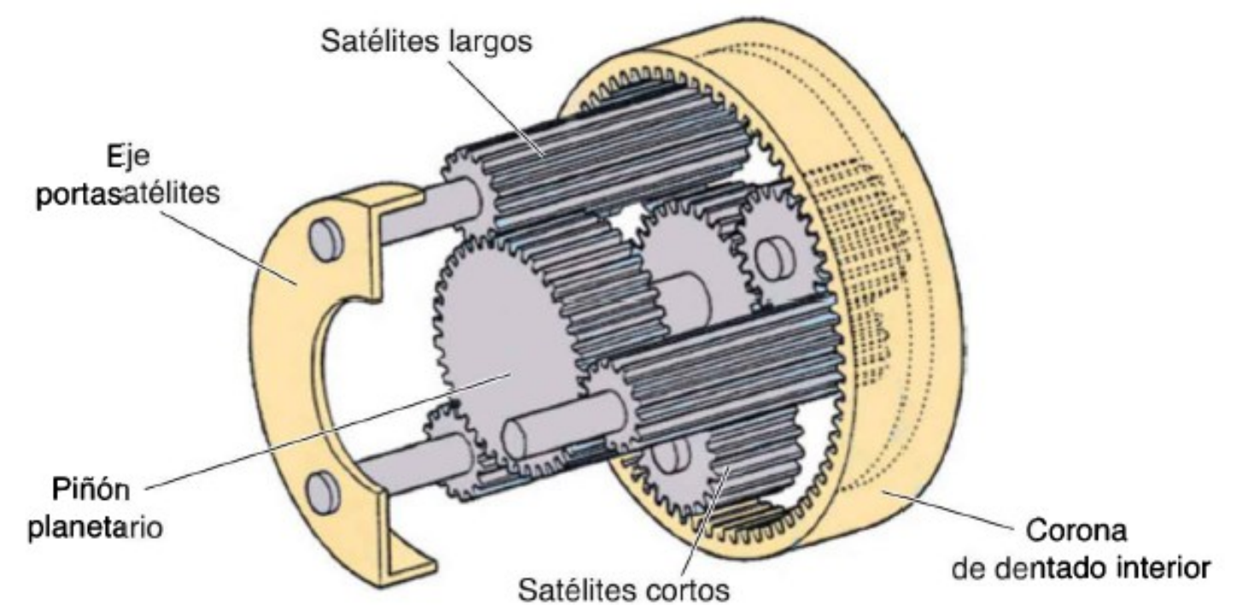
CAJA RAVIGNEAUX.
Un solo portasatélites lleva satélites cortos y largos. Los cortos engranan con el planetario pequeño (P1) y con los largos; los largos engranan con el planetario grande (P2) y con la única corona.
El movimiento de la turbina puede llegar a P1 o a P2 mediante los embragues E1 y E2; el freno F1 (con rueda libre) actúa sobre el portasatélites y el freno F2 sobre P2.
Solo un elemento da salida, la corona o el portasatélites. Es muy compacto y se usa en transejes de tracción delantera y en cajas de 4 a 8 marchas (Lepelletier).
Satélites cortos y largos en un portasatélites común.

Slide 36
CAJA RAVIGNEAUX: MARCHAS (EJEMPLO DE TRES VELOCIDADES).
Marcha | Entrada | Elemento retenido | Salida | Resultado
Neutro | Ninguna | Ninguno | — | Sin transmisión
1.ª | Planetario de entrada (pequeño) | Planetario de reacción | Portasatélites | Reducción grande
2.ª | Corona | Planetario de reacción | Portasatélites | Reducción menor
3.ª | Corona y planetario de entrada unidos | Ninguno | Portasatélites | Directa (bloqueo)
Marcha atrás | Planetario de entrada | Corona | Portasatélites | Inversión con reducción
En el esquema didáctico de la presentación original la salida es el portasatélites; en muchos transejes la salida es la corona.

Slide 37
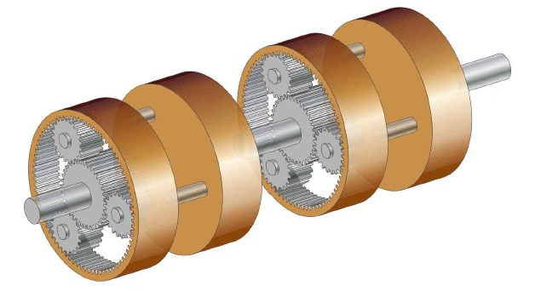
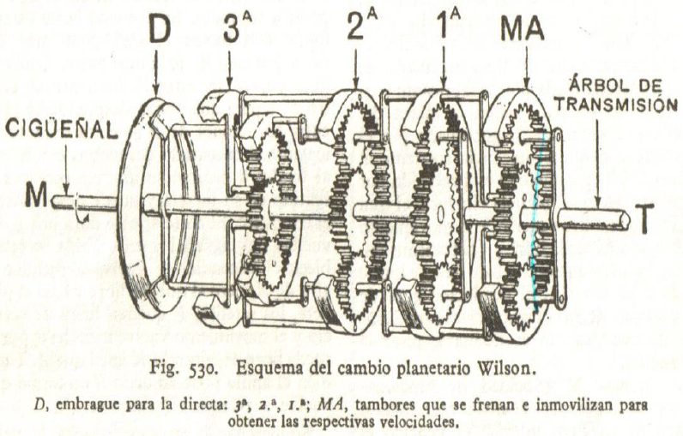
CAMBIO WILSON.
Varios trenes epicicloidales en serie, cada uno con una corona exterior en forma de tambor que se frena con una banda: un tambor por marcha (1.ª, 2.ª, 3.ª, marcha atrás) y un embrague D para la directa.
La primera corona, el segundo portasatélites y la tercera corona están unidos; el segundo y el tercer planetario forman un piñón doble que recibe el giro en las marchas adelante.
Frenando un solo tambor cada vez se obtiene una relación distinta; se usó en autobuses y vehículos industriales con preselector.
Acoplamiento de trenes tipo Wilson.
Esquema del cambio planetario Wilson.

Slide 38
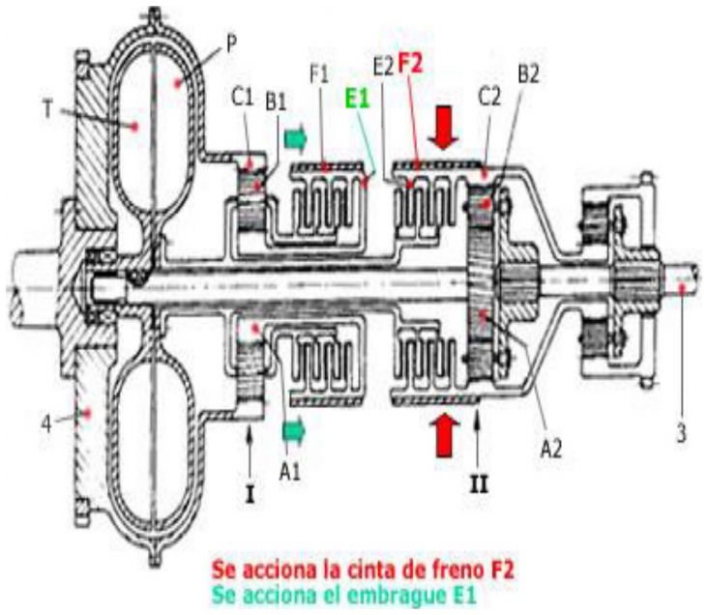
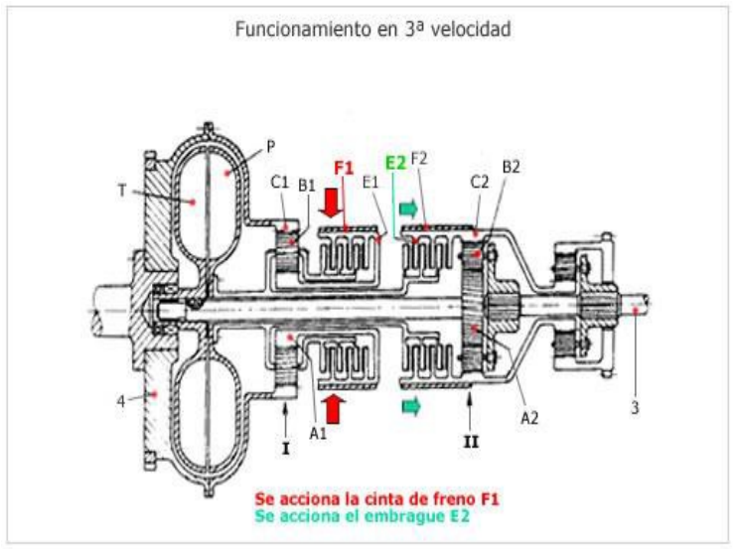
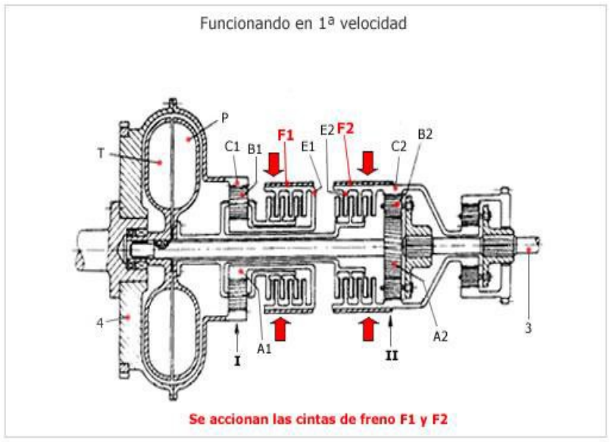
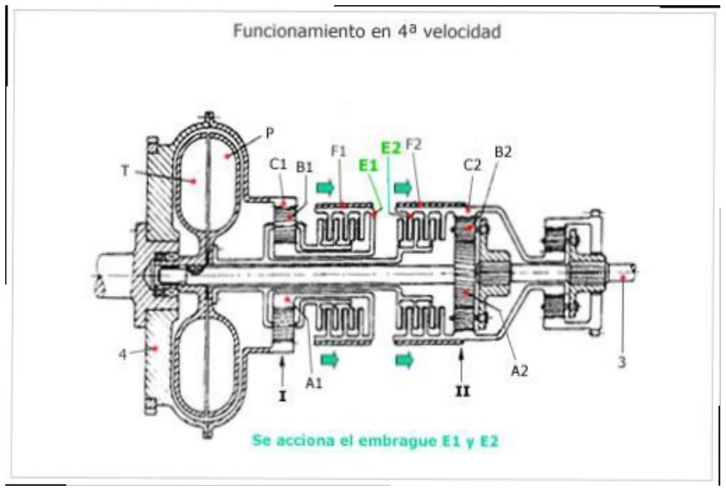
CAJA HYDRAMATIC: FUNCIONAMIENTO POR MARCHAS.
Dos trenes (I y II) con un embrague hidráulico entre ellos; cada tren tiene un freno de cinta (F) y un embrague (E). 1.ª: F1 y F2 (reducen ambos trenes) · 2.ª: E1 y F2 (reduce solo el II) · 3.ª: F1 y E2 (reduce solo el I) · 4.ª: E1 y E2 (directa) · MA: F1 y corona C3 enclavada.
1.ª velocidad.
3.ª velocidad.
4.ª velocidad.
2.ª velocidad.

Slide 39
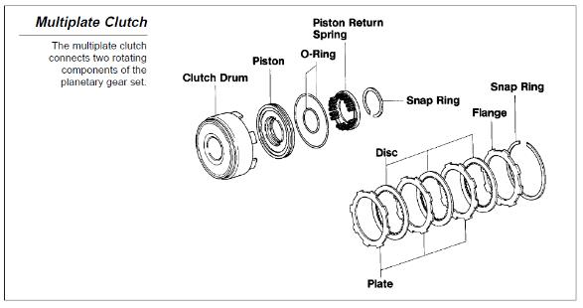
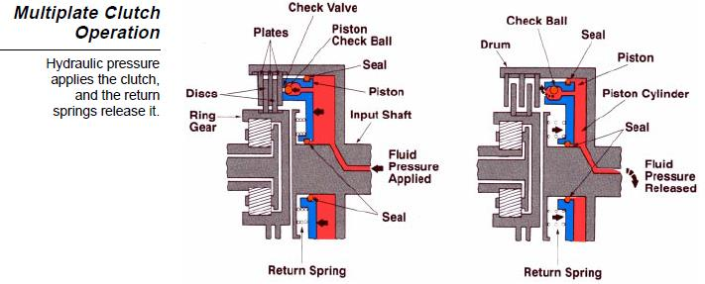
ELEMENTOS DE MANDO: EMBRAGUES DE DISCOS.
Unen dos elementos giratorios del tren (por ejemplo, el eje de turbina con una corona). Están formados por discos exteriores de acero, encajados en el tambor (portadiscos), y discos interiores con forro de fricción, encajados en el cubo, sumergidos en ATF.
Un émbolo hidráulico comprime el paquete y los une; al descargar la presión, unos muelles de retorno (o un muelle de platillo) separan el émbolo. Una válvula de bola en el émbolo evacúa el aceite que la fuerza centrífuga retiene al desembragar.
El número de discos y el juego del paquete los fija el fabricante: un juego excesivo retrasa el acoplamiento y lo hace patinar.
Embrague multidisco: tambor, émbolo, muelles y discos.
Funcionamiento: émbolo aplicado y liberado.

Slide 40
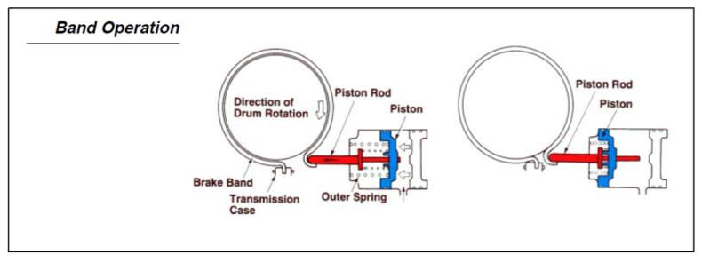
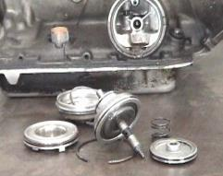
FRENOS DE DISCOS Y DE CINTA (BANDA).
Freno de discos: igual al embrague, pero los discos exteriores están fijos en la carcasa: inmoviliza un elemento del tren. Su émbolo está fijo en la caja.
Freno de cinta: una banda de acero con forro abraza el exterior de un tambor; un servo hidráulico la aprieta contra él y lo inmoviliza. Un extremo se apoya en la carcasa y el otro recibe la fuerza del émbolo.
Los forros son de papel y fibras con resina, con minerales para ajustar la fricción y fibras de aramida para resistir la temperatura.
Funcionamiento del freno de banda.
Servo de banda desmontado.

Slide 41
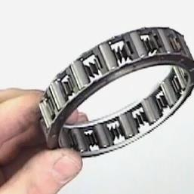
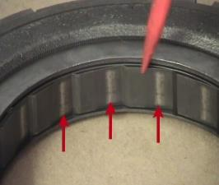
RUEDA LIBRE (PIÑÓN LIBRE).
Permite el giro en un sentido y lo bloquea en el otro. Simplifica el cambio: el elemento se aplica o se libera solo, sin intervención hidráulica, y la transición entre marchas es exacta.
De rodillos: rodillos entre un anillo interior y otro exterior con rampas; unos muelles los empujan hacia la parte estrecha.
De cuerpos de apriete (sprag): más cuerpos en el mismo espacio y mayor par; al bloquear, los cuerpos se levantan y se acuñan entre las pistas.
Se usa en el reactor del convertidor y como freno de 1.ª marcha.
Rueda libre de cuerpos de apriete.
Pista exterior con rampas.

Slide 42
CRUZAMIENTO (SOLAPAMIENTO) EN EL CAMBIO DE MARCHA.
En el acoplamiento electrohidráulico de marchas, durante el cambio un elemento se abre y otro se cierra a la vez. La presión del que se desacopla baja mientras sube la del que se acopla, de modo que el par se transfiere sin interrupción: es el cruzamiento.
Cruzamiento cero: el elemento que se acopla absorbe exactamente el par que cede el que se desacopla; la fuerza de tracción se mantiene.
Cruzamiento negativo: el nuevo elemento toma el par demasiado tarde: el motor se embala momentáneamente (resbalón al subir de marcha bajo carga).
Cruzamiento positivo: el nuevo elemento toma el par demasiado pronto: los dos elementos trabajan a la vez y se produce un breve bloqueo y un tirón; se aprovecha para bajar el régimen rápidamente.
La unidad de control ajusta el cruzamiento con las electroválvulas moduladoras para que el cambio sea suave.

Slide 43
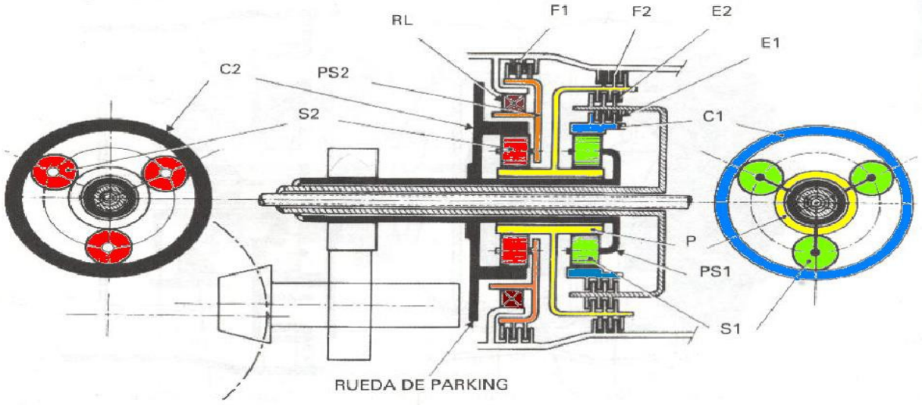
TRINQUETE (RUEDA) DE APARCAMIENTO.
Inmoviliza el vehículo cuando la palanca está en P. En el eje de salida hay una rueda dentada; al seleccionar P, una varilla con un cono empuja el trinquete (dedo) y lo encaja entre sus dientes.
Si el dedo coincide con un diente, un muelle lo mantiene cargado y encaja en cuanto el vehículo se mueve un poco.
Precaución: no seleccionar P con el vehículo en movimiento y usar siempre el freno de estacionamiento en pendientes: el trinquete puede romperse o quedar atrapado.
Esquema de la caja con la rueda de parking.

Slide 44
Instituto Tecnológico Superior Sudamericano
UNIDAD 3 · PARTE 4: SISTEMA HIDRÁULICO
MIGUEL ANGEL MINGA GONZÁLEZ.
Ingeniero Mecánico Automotriz

Slide 45
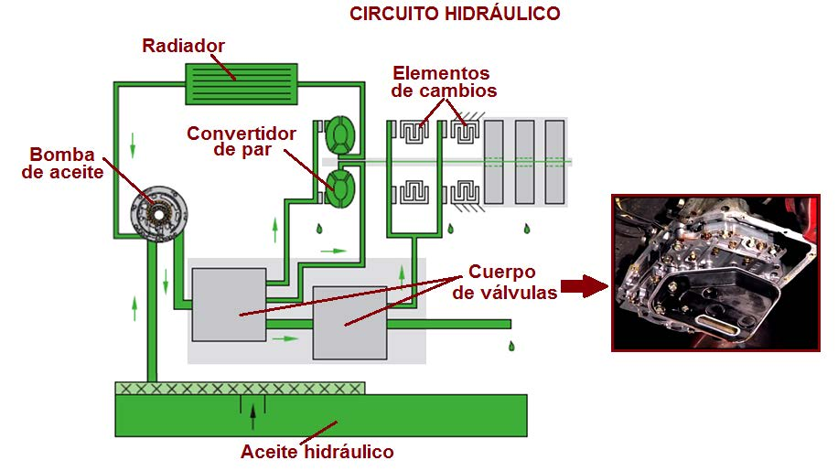
INTRODUCCIÓN AL SISTEMA HIDRÁULICO.
En la caja automática el aceite es imprescindible: sin presión de aceite se pierden todas las funciones.
El circuito hidráulico alimenta el convertidor, acciona los embragues, frenos y servos, lubrica todo el conjunto y lleva el calor al radiador.
Su "cerebro" es la unidad hidráulica (cuerpo de válvulas), normalmente en la parte baja de la caja, donde se regula y distribuye la presión a cada elemento.
Circuito hidráulico: bomba, convertidor, cuerpo de válvulas, elementos de cambio y radiador.

Slide 46
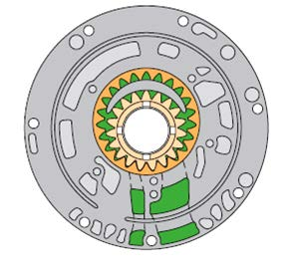
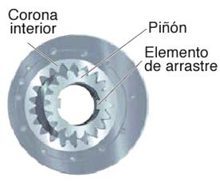
BOMBA DE ACEITE.
Está en la parte delantera de la caja y la mueve el cubo del convertidor, es decir, gira con el motor: solo hay presión con el motor en marcha (un vehículo automático no se arranca empujándolo).
Genera la presión de trabajo, que puede llegar a unos 25 bar, y asegura el suministro a los elementos del cambio, al mando, al convertidor y a la lubricación.
Tipos: de engranajes internos con media luna, trocoidal (de lóbulos) y de paletas (de caudal variable).
Bomba de engranajes.
Bomba de media luna.

Slide 47
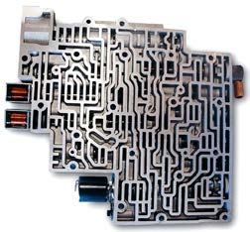
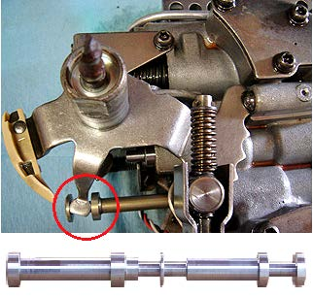
CUERPO DE VÁLVULAS (UNIDAD HIDRÁULICA).
Varias carcasas con canales tallados y una placa separadora alojan las válvulas que regulan y dirigen el aceite.
Válvula reguladora de presión: mantiene la presión de línea según la carga del motor.
Válvula manual: unida a la palanca selectora (P-R-N-D) por la corredera manual.
Válvulas de cambio (relé): envían la presión al embrague o freno de cada marcha.
Electroválvulas, bolas de retención y amortiguadores: controlan, retienen y suavizan los cambios.
Cuerpo de válvulas.
Válvula manual y corredera.

Slide 48
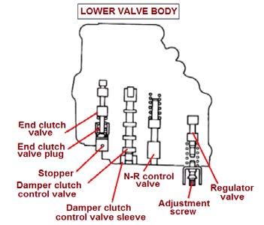
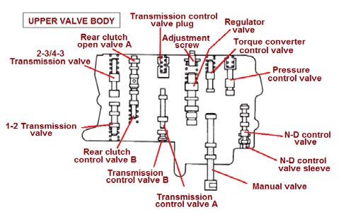
VÁLVULAS DEL CUERPO SUPERIOR E INFERIOR.
Posición de las válvulas en un cuerpo de válvulas real (manual de servicio). Al desarmarlo se debe respetar la posición de cada válvula, muelle y bola de retención.
Cuerpo superior.
Cuerpo inferior.

Slide 49
SERVOS Y ACUMULADORES.
Servos: cilindro con émbolo y muelle que aprieta o libera la banda de freno. La presión de aplicación empuja el émbolo; en algunos diseños una presión de liberación ayuda al muelle a soltarla rápidamente.
Acumuladores: cilindros con émbolo y muelle conectados en paralelo con cada embrague o freno. Al aplicar el elemento, parte del aceite llena primero el acumulador, de modo que la presión sube de forma progresiva y el cambio es suave.
Bolas de retención (check): permiten el paso de aceite en un sentido y obligan a pasar por un calibre en el otro: controlan la velocidad de aplicación y liberación.
Un acumulador agarrotado o un muelle roto produce cambios bruscos; una bola perdida al desarmar el cuerpo de válvulas cambia el comportamiento de toda la caja.

Slide 50
EL ACEITE ATF.
El ATF es un aceite de baja viscosidad con aditivos específicos (Dexron, Mercon, ATF+4, JWS, etc.). No son intercambiables: un ATF incorrecto produce patinamiento, tirones o vibración del lock-up.
Función | Detalle
Transmitir fuerza | En el convertidor de par (energía cinética del aceite)
Accionar | Embragues, frenos y servos mediante la presión hidráulica
Lubricar | Engranajes, rodamientos, bujes y ruedas libres
Refrigerar | Lleva el calor del convertidor y de los embragues al radiador
Fricción controlada | Sus aditivos dan a los discos el coeficiente de fricción adecuado para cambios suaves
Temperatura normal de trabajo 70 – 90 °C. Por encima de unos 120 °C el aceite se degrada rápidamente (olor a quemado, color oscuro).

Slide 51
PRUEBAS FUNCIONALES SIN DESMONTAR LA CAJA (1/2).
Nivel y estado del ATF: con motor al ralentí y ATF a 70 – 80 °C, pasar la palanca por todas las posiciones, volver a P y leer la varilla en la zona HOT (o el procedimiento del tapón de nivel del fabricante). Observar color y olor: oscuro o quemado indica discos dañados; lechoso, entrada de refrigerante.
Prueba de retardo: con ATF caliente y ralentí, mover la palanca de N a D y de N a R y medir con cronómetro el tiempo hasta sentir el acople. Normal: menos de 1,2 s en D y de 1,5 s en R. Un tiempo mayor indica baja presión o embragues gastados.
Presión de línea: instalar un manómetro (0–30 bar) en la toma de la caja y medir al ralentí y en calado en D y R; comparar con la especificación.

Slide 52
PRUEBAS FUNCIONALES SIN DESMONTAR LA CAJA (2/2).
Prueba de calado (stall test): calzar las ruedas, aplicar freno de estacionamiento y de servicio a fondo, seleccionar D y acelerar a fondo durante no más de 5 segundos; leer el régimen máximo. Dejar enfriar el ATF en N a unas 1000 rpm al menos un minuto y repetir en R.
Solo con el docente presente y el vehículo bien inmovilizado; nadie delante ni detrás del vehículo.
Prueba en carretera: registrar la velocidad y el régimen de cada cambio ascendente y descendente, el kick-down y el acople del lock-up.

Slide 53
INTERPRETACIÓN DE LA PRUEBA DE CALADO.
Resultado | Posible causa
Régimen igual al especificado en D y en R | Convertidor, embragues y frenos correctos
Régimen alto en D | Embrague de marcha adelante o rueda libre patinan; presión de línea baja
Régimen alto en R | Embrague directo o freno de baja/marcha atrás patinan; presión de línea baja
Régimen alto en D y en R | Presión de línea baja; nivel de ATF incorrecto
Régimen bajo en D y en R | Motor con poca potencia o rueda libre del reactor patinando
Valores de referencia en el manual del fabricante (típicamente 2000 a 2800 rpm).

Slide 54
Instituto Tecnológico Superior Sudamericano
UNIDAD 3 · PARTE 5: TRANSMISIONES AUTOMÁTICAS ASISTIDAS ELECTRÓNICAMENTE
MIGUEL ANGEL MINGA GONZÁLEZ.
Ingeniero Mecánico Automotriz

Slide 55
INTRODUCCIÓN Y TEORÍA DE OPERACIÓN.
En las cajas asistidas electrónicamente, una unidad de control de la transmisión (TCM, independiente o integrada en el PCM) decide el momento del cambio, la presión de aplicación y el acople del lock-up.
Entradas: velocidad de turbina y de salida, posición del acelerador y par motor (por CAN), temperatura del ATF, rango de la palanca, freno, kick-down y modo de conducción.
Procesamiento: la TCM compara las señales con sus mapas de cambio (económico, deportivo, invierno) y con valores adaptados al desgaste.
Salidas: electroválvulas de cambio (on/off), electroválvulas moduladoras de presión (PWM) y del lock-up; mensajes CAN para reducir el par del motor durante el cambio.
El cuerpo de válvulas sigue siendo hidráulico: la electrónica solo sustituye a las señales hidráulicas de velocidad y carga. El estudio detallado de sensores, actuadores y diagnóstico corresponde a la Unidad 4.

Slide 56
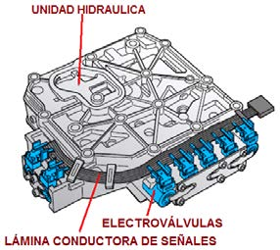
ELEMENTOS DEL CONTROL ELECTRÓNICO EN LA CAJA.
Las electroválvulas se montan sobre el cuerpo de válvulas, por fuera, para poder sustituirlas en el servicio. Una lámina conductora (o mazo) las une al conector de la caja.
En las cajas modernas la unidad de control va integrada sobre el propio cuerpo de válvulas (mecatrónica), con los sensores de velocidad, presión y temperatura.
La unidad hidráulica sigue unida mecánicamente a la palanca selectora mediante la corredera manual: si falla la electrónica, la caja funciona en modo de emergencia con una marcha fija.
Unidad hidráulica con electroválvulas y lámina conductora de señales.

Slide 57
DIFERENCIAS: MANDO HIDRÁULICO FRENTE A MANDO ELECTRÓNICO.
Aspecto | Sin asistencia electrónica (hidráulica) | Asistida electrónicamente
Señal de velocidad | Válvula reguladora centrífuga (governor) en el eje de salida | Sensores de velocidad de entrada y salida
Señal de carga | Válvula de mariposa (throttle) unida por cable al acelerador | Sensor del acelerador y par motor por CAN
Decisión del cambio | Equilibrio de presiones en las válvulas de cambio | Mapas de la TCM con varios programas
Calidad del cambio | Fija; depende de muelles y acumuladores | Adaptativa; modulación de presión y reducción de par
Lock-up | Inexistente o hidráulico simple | Controlado con deslizamiento regulado
Diagnóstico | Pruebas de presión y en carretera | Además DTC, datos en vivo y modo de emergencia

Slide 58
TIPOS DE SISTEMAS: CAJAS LONGITUDINALES Y TRANSVERSALES.
Característica | Longitudinal | Transversal (transeje)
Vehículo | Propulsión trasera (FR) y 4x4 | Tracción delantera (FF) con motor transversal
Disposición | Convertidor, trenes y eje de salida alineados en un mismo eje | Ejes paralelos; el par pasa por engranajes o cadena de transferencia
Diferencial | Separado, en el puente trasero | Integrado en la misma carcasa
Trenes típicos | Simpson, Ravigneaux o Lepelletier de 4 a 10 marchas | Simpson o Ravigneaux compactos de 4 a 9 marchas
Ejemplos de taller | Caja Ford longitudinal (práctica 7) | Mitsubishi F4A41/F4A42/F4A51 (práctica 7)

Slide 59
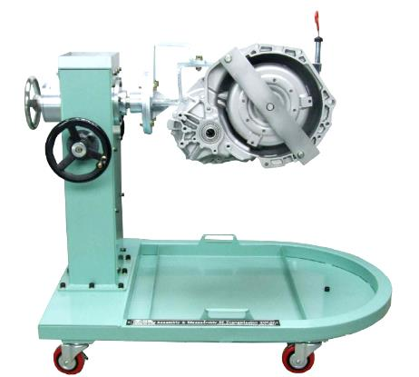
CAJAS LONGITUDINAL Y TRANSVERSAL DEL TALLER.
Funcionamiento y características: en ambas el control electrónico gestiona los cambios; la diferencia está en la disposición de los ejes y la integración del diferencial.
Caja automática longitudinal en corte.
Transeje automático FF en banco didáctico (G-211502).

Slide 60
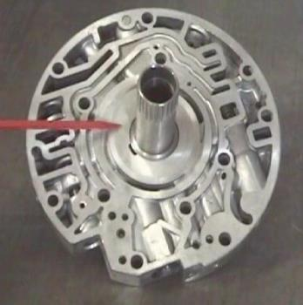



INSPECCIÓN DE COMPONENTES: DISCOS Y BOMBA.
Discos de fricción sin decoloración, manchas ni material desprendido (si uno está mal se cambian todos); discos de acero totalmente planos; bomba y estator sin rayas; bolas check sueltas en sus alojamientos; válvula de alivio en su lugar.
Arandelas y discos.
Discos de fricción y de acero.
Bomba de aceite.
Muelles de retorno.

Slide 61




INSPECCIÓN DE COMPONENTES: TAMBORES, TREN Y CUERPO DE VÁLVULAS.
Tambores sin manchas de calor ni grietas; holgura axial de los satélites 0,20 a 0,61 mm; rueda libre que bloquea en un sentido y gira en el otro; placa separadora sin deformaciones; correderas que se deslizan por su propio peso.
Tambor de embrague.
Conjunto planetario.
Placa separadora.
Asientos de las bolas check.

Slide 62
DIAGNÓSTICO BÁSICO DE LA TRANSMISIÓN AUTOMÁTICA.
Síntoma | Causa probable | Comprobación
No hay movimiento en ninguna posición | Nivel de ATF muy bajo; bomba; eje de turbina roto | Nivel; presión de línea
Patina en una marcha | Embrague o freno de esa marcha gastado; fuga en su circuito | Cuadro de aplicación; calado; presión
Cambios bruscos | Acumulador o válvula agarrotados; presión alta; electroválvula moduladora | Presión; datos en vivo
Cambios tardíos o sin cambio | Señal de velocidad o de carga; electroválvula de cambio | Sensores; DTC; modo emergencia
ATF quemado o con partículas | Sobrecalentamiento; discos destruidos | Revisar radiador; desarmar
Ruido en todas las marchas | Bomba o convertidor | Escuchar en P/N y en marcha
Antes de desarmar: comprobar siempre nivel y estado del ATF, ajuste del cable selector y códigos de avería.

Slide 63
ACTIVIDADES Y PRÁCTICAS DE LA UNIDAD 3 (PEA).
Trabajo autónomo: investigar historia, principios de funcionamiento y componentes de la transmisión automática; elaborar un esquema del sistema hidráulico y mecánico; comparar transmisiones automáticas convencionales y asistidas electrónicamente.
Prácticas en el entorno académico: P7 Reconocimiento de los componentes de la transmisión automática (desarmado de una caja transversal Mitsubishi F4A y una longitudinal Ford) · P8 Análisis funcional de la transmisión automática (convertidor, Willis, circuito hidráulico y pruebas de nivel, retardo, calado y presión).
Habilidades: mejora continua y resolución de conflictos.
Evaluación: trabajos autónomos, actividades prácticas, trabajos colaborativos, prueba de unidad y evaluación bimestral.
Resultado de aprendizaje: comprender el funcionamiento de las transmisiones automáticas.

Slide 64
EJERCICIOS PROPUESTOS DE LA UNIDAD 3.
1. Tren con Z3 = 46 (corona) y Z1 = 14 (planetario), planetario frenado y entrada por la corona a 3000 rpm: calcule Rt y las rpm del portasatélites.
2. Mismo tren, planetario frenado, entrada por el portasatélites a 7000 rpm y salida por la corona: calcule Rt y las rpm de salida.
3. Mismo tren, portasatélites frenado y entrada por el planetario a 8000 rpm: calcule Rt, las rpm de la corona y su sentido de giro.
4. Tren con Z3 = 36 y Z1 = 16, entrada a 6000 rpm: calcule Rt y rpm de salida con la corona frenada entrando por el planetario, y entrando por el portasatélites.
5. Convertidor: np = 2500 rpm, nt = 2000 rpm, Tp = 180 N·m y Tt = 205 N·m. Calcule s, TR, SR y η. ¿En qué fase trabaja?
6. Caja Simpson con Zs = 33 y Zr = 75: calcule las relaciones de 1.ª, 2.ª, 3.ª y marcha atrás.

Slide 65
BIBLIOGRAFÍA.
Borja Sendra, J. C., Fenoll Castelló, J., & Seco de Herrera Torregrosa, J. (2011). Sistemas de transmisión y frenado. Macmillan Iberia.
Domínguez Soriano, E. J., & Ferrer Ruiz, J. (2018). Sistemas de transmisión y frenado. Editex.
Rodríguez García, J. I., & Villar Paul, J. (2017). Sistemas de transmisión y frenado. Macmillan Profesional.
Águeda Casado, E., Martín Navarro, J., & Gómez Morales, T. (2012). Sistemas de transmisión y frenado. Paraninfo.
Universidad Politécnica Salesiana. (s. f.). Manual de procedimientos de prácticas: Laboratorio de tren de fuerza motriz (prácticas 8 y 9). Carrera de Ingeniería Mecánica Automotriz, sede Cuenca.
Morocho Domínguez, W. G. (s. f.). Tren de fuerza motriz: convertidor de par, tren epicicloidal, cálculos y arreglos epicicloidales [Presentaciones de clase]. Universidad Politécnica Salesiana, sede Quito. Figuras adaptadas.

